Slide 1
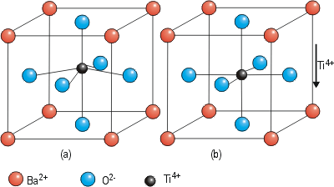
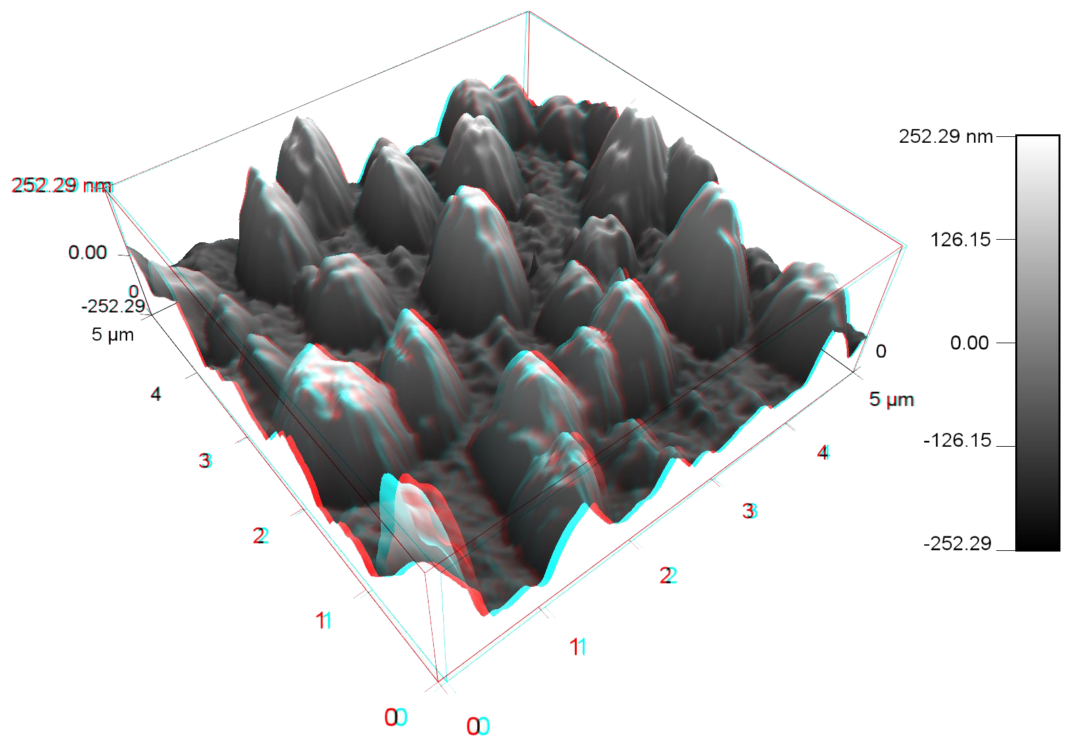
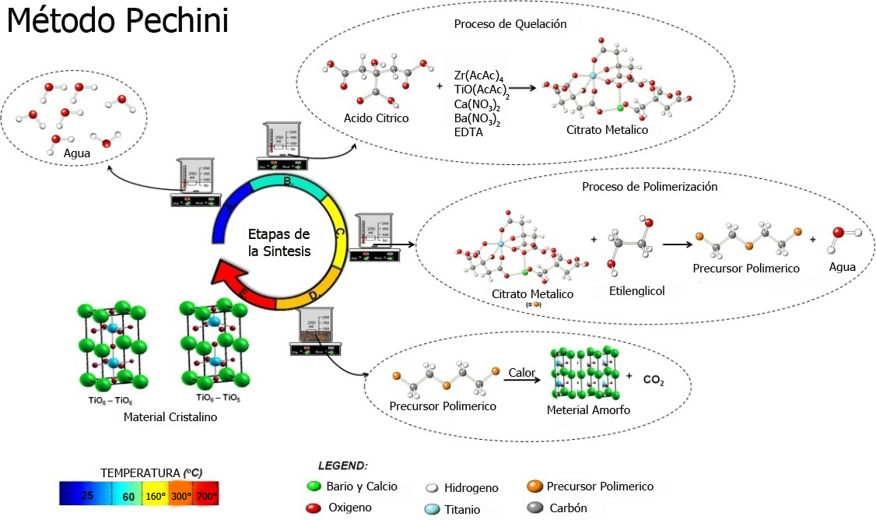
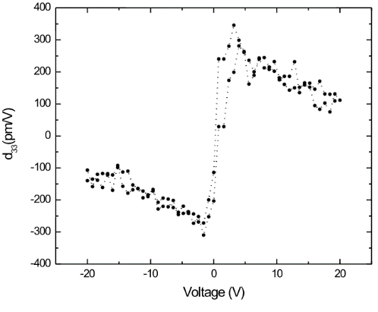
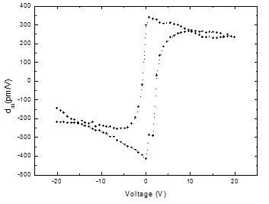
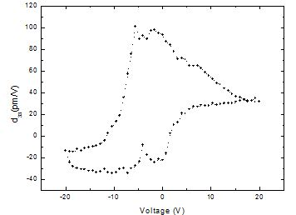
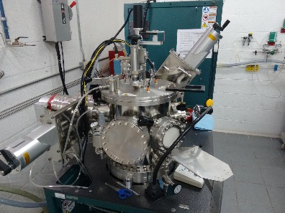
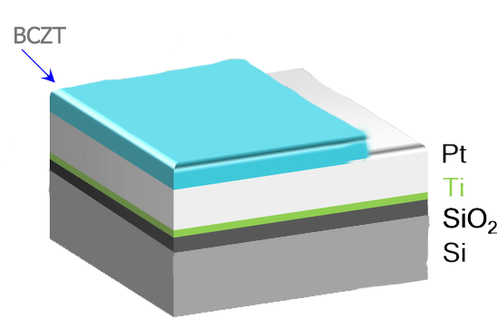
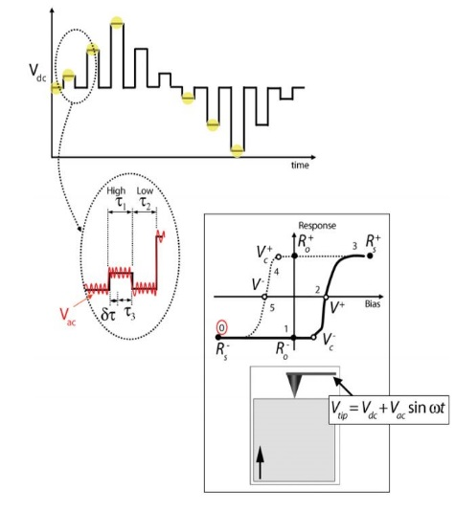
SÍNTESIS Y CARACTERIZACIÓN PIEZOÉLECTRICA POR
MFA DE PELÍCULAS DELGADAS DE BCZT MEDIANTE
RF SPUTTERING
Daniel H.Dorantes^{1*}, Guillermo Herrera^{2,3}, J. T. Holguín-Momaca³, Óscar Solís-Canto^{3,4}
¹Instituto Tecnológico de Mérida, ²Catedras CONACYT, ³Centro de Investigación en Materiales Avanzados, ⁴Laboratorio Nacional de Nanotecnología
Proyecto apoyado con recursos de la convocatoria Jóvenes Talentos
Conclusiones
Se obtuvieron películas delgadas piezoeléctricas por RF sputtering de BCZT sobre un sistema Pt/Ti/SiO₂/Si. Los valores del coeficiente piezoeléctrico d₃₃ están en acuerdo a lo reportado en la literatura para materiales similares [1-3].
Se logró establecer una estrecha relación entre la potencia del depósito por RF sputtering y el espesor de la película delgada de BCZT. El efecto fue el incremento tanto de la respuesta piezoeléctrica como de su coeficiente d₃₃.
De acuerdo a los resultados obtenidos para el compuesto de
BCZT resulta un candidato bastante promisorio en
sistemas micro-electromecánicos, sensores
y actuadores que requieran una
respuesta piezoeléctrica alta y que
además es libre de Pb.
Introducción
La preocupación por el impacto ambiental ha generado interés en la investigación y desarrollo de nuevos materiales libres de agentes tóxicos, como lo es el plomo (Pb).
La propuesta radica en el desarrollo de materiales piezoeléctricos para ser usados como sensores y actuadores. Los materiales piezoeléctricos libres de plomo como el BCZT resultan no solo mas amigables con el ambiente sino también buenos candidatos (d₃₃ = 620pC/N) para sustituir a su mas cercano competidor piezoeléctrico, el PZT[1].
Resultados DRX
Resumen muestras preparadas sputtering
Objetivos
Preparación del compuesto de
(BCZT).
Elaboración de películas delgadas mediante RF sputtering.
Muestra | DD09 | DD11 | DD12
Potencia (W) | 60 | 40 | 40
Espesor (nm) | 100 | 15 | 120
Tiempo depósito (min) | 60 | 15 | 120
Temperatura(ºC) | 700 | 700 | 700
Presión (Tor) | 3x10⁻³ | 3x10⁻³ | 3x10⁻³
Comprobación de la fase cristalina en las películas delgadas por medio de DRX con incidencia rasante.
Caracterización de las películas por medio del Microscopio de Fuerza Atómica (MFA).
Morfología superficial por MFA en 3D
Caracterización Piezoeléctrica
40W.- 15 min.
60W.- 1 Hr.
Micrografías de respuesta piezoeléctrica obtenidas en el MFP-3D Infinity con el modo Dual AC resonance tracking (DART)
Metodología
a)
b)
Histéresis piezoeléctrica:
Durante la polarización
En la remanencia
Caracterización por MFA
Contacto
Referencias
[1] P. Bharathi, P Thomas , K.B.R. Varma, J. Mater. Chem. C, 2015, 3, 4762.
[2] Z. Chen, J. Huang, Y. Yang, Y. Wang, Y. Wu, H. He, X. Wei, Z. Ye, H. Zeng, H. Cong, Z. Jiang, RSC
Adv., 2012, 2, 7380.
[3] Y. Q. Chen, X. J. Zheng, X. Feng, Nanotechnology, 2010,
21, 055708.
Agradecimientos
Los autores agradecen a E. Guerrero-Lestarjette y W. Antúnez-Flores por su apoyo en la caracterización DRX y SEM, respectivamente.
Depósito de Películas Delgadas

